Slide 1
Les techniques de reproduction assistée

Slide 2
1. L’insémination artificielle, IA
consiste de recueillir le sperme d’un mâle puis à l’injecter dans une femelle
souvent utiliser pour la reproduction des animaux d’élevage
ex : bovins laitiers

Slide 3
2. La fécondation in vitro (FIV)
La fécondation d’un ovule dans une boîte de Pétri
« in vitro » signifie « dans le verre »
Augmentation des chances de grossesses multiple puisque plusieurs embryons fécondés sont introduits simultanément dans l’utérus.
Utilisée souvent quand les trompes de Fallopes sont bloquées.

Slide 4
3. Le transfert tubaire des gamètes
Prélèvement d’ovules et de spermatozoïdes
Production d’un « mélange » des gamètes qui est injecté dans les trompes de Fallope pour avoir formation d’un embryon à l’intérieur du corps

Slide 5
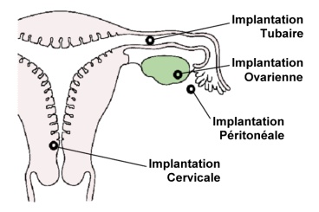

Slide 6
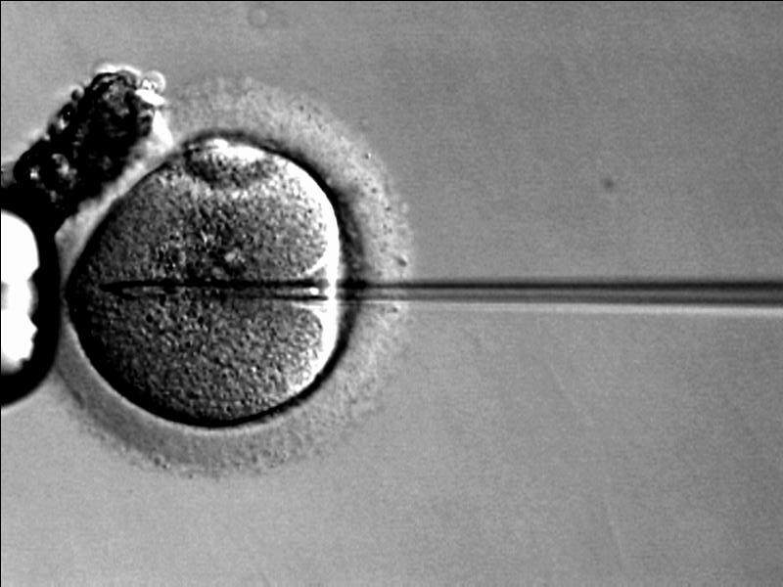
4. L’injection intracytoplasmique d’un spermatozoïde, IICS
Injection d’un seul spermatozoïde dans un ovule soit directement dans l’utérus de la femme ou dans un ovule prélevé
25% taux de succès
Utilisée pour de graves problèmes d’infertilité chez l’homme ou si la fécondation in vitro ne fonctionne pas.

Slide 7
5. L’insémination intra-uterine, IIU
Un échantillon de sperme est collectionné, purifié, et lavé.
Les spermatozoïdes sont, ensuite, injectés dans l’utérus de la femme pour effectuer la fécondation dans le corps de la femme.

Slide 8
Récapitulons!
Fécondation à l’extérieur
du corps
Fécondation dans le corps
Insémination artificielle, IA.
Le transfert tubaire des gametes.
Insémination intra-utérine, IIU.
Fécondation in vitro, FIV.
L’injection intracytoplasmique d’un spermatozoïde, IICS.

